Slide 1




Screen
MODE
TIMER
${PM}_{2.5} 12$ $μ$g${/m}^{3}$
MODE AUTO H Filter 9 % ${25}^{o}c$ RH 75%
หน้าหลัก
วงสีเขียวและอิโมจิเปลี่ยนตามค่าฝุ่นตาม Slide 8
ไฟแดงแสดงเมื่อ Filter < 10 %แ
แตะหน้าหลัก เพื่อเข้าหน้าเลือก MODE,TIMER
ทุกหน้าหากไม่มีการสั่งการ 15 sec จะกลับไปหน้าหลักอัตโนมัติ

Slide 2
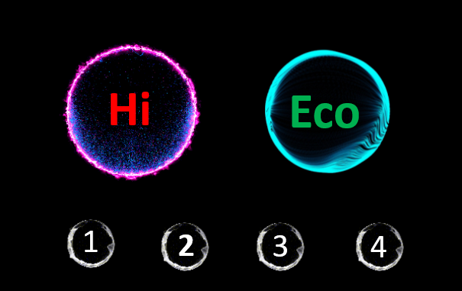
Screen
+ 15 : 30 -
SET
CLEAR
CANCEL
4
หน้า MODE
Hi โหมดเดินเครื่องเต็มกำลังอัตโนมัติ
eCo โหมดเดินเครื่องเสียงเบาอัตโนมัติ + ประหยัดไฟ
1, 2, 3, 4 โหมดปรับความเร็วลมได้ 4 ระดับ
หน้า TIMER
ตั้งเวลา + , - ครั้งละ 30 min
SET ตั้งค่าใหม่, CLEAR ลบการตั้งค่าทั้งหมด, CANCLE กลับไปหน้าหลัก

Slide 3
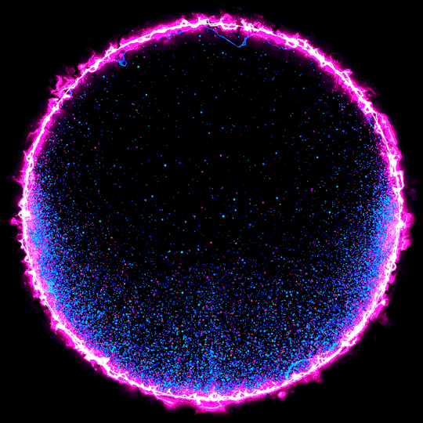


Hi
Eco
1
2
3
4

Slide 4


Screen
PLEASE
CLEAN UP
${PM}_{2.5} 12$ $μ$g${/m}^{3}$
MODE AUTO H Filter 80 % ${25}^{o}c$ RH 75%
หน้าแจ้งเตือนทำความสะอาด ESP

Slide 5





